Slide 1
Важные аспекты в работе медсестры-анестезиста при проведении эпидуральной аналгезии в акушерстве
ФГБУ "НАУЧНЫЙ ЦЕНТР АКУШЕРСТВА, ГИНЕКОЛОГИИ и ПЕРИНАТОЛГИИ имени академика В.И. Кулакова Минздрава России
Выполнила:
Медсестра-анестезист
Нахалова Наталья Анатольевна

Slide 2
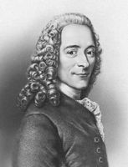
Люди, которые заняты возвращением здоровья другим людям, выказывая удивительное единение мастерства и человечности, стоят превыше всех великих на этой земле.
Франсуа Мари Аруэ Вольтер

Slide 3
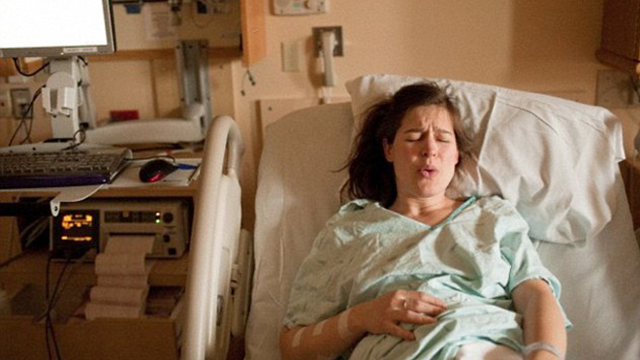
Чрезмерная боль в родах – одно из самых ярких отрицательных событий в жизни женщины!
СТРАХ
НАПРЯЖЕНИЕ
БОЛЬ

Slide 4
Обезболивание родов — это система мероприятий, направленных на устранение отрицательных эмоций, воспитание положительных условно-рефлекторных связей, снятие у беременной страха перед родами и родовыми болями, привлечение ее к активному участию в акте родов. Существующие методы обезболивания родов можно разделить на психологические и медикаментозные.

Slide 5
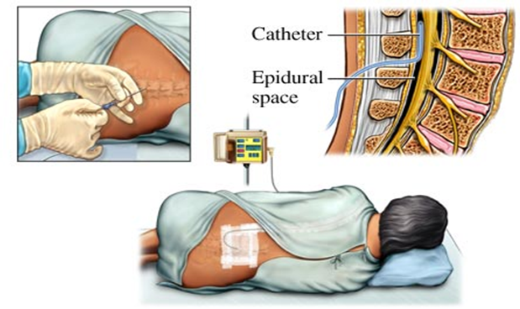
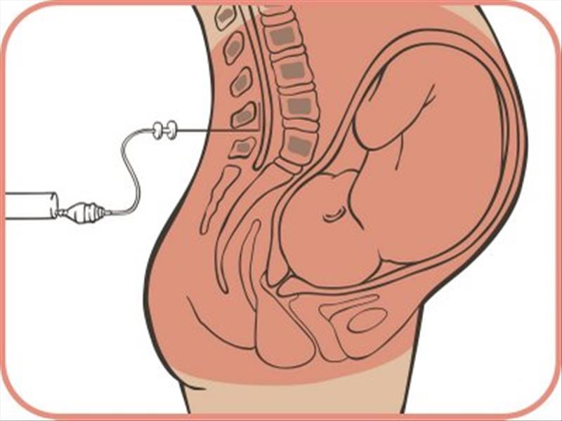
Необходимость обезболивания является достаточным показанием для применения эпидуральной аналгезии.

Slide 6
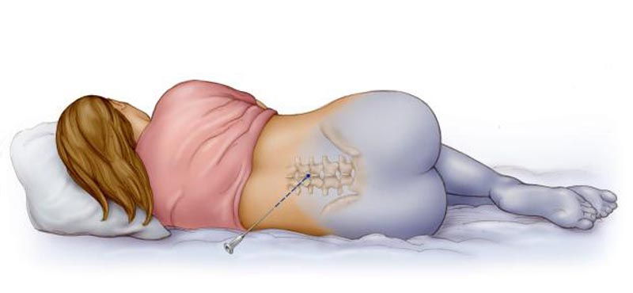
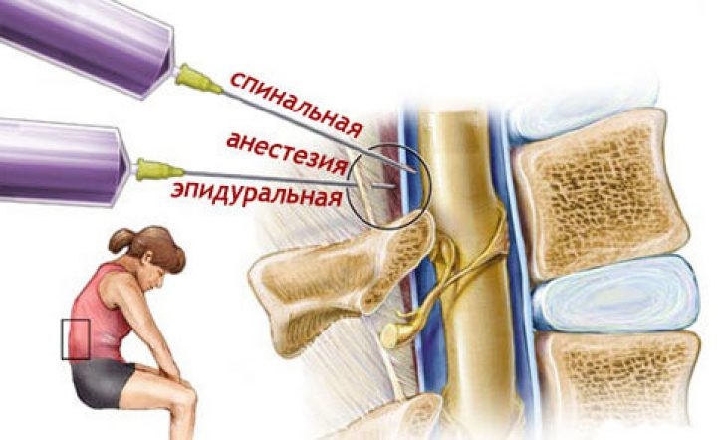
Эпидуральная аналгезия
Эпидуральная аналгезия, она же «перидуральная» — один из методов регионарной анестезии, при котором лекарственные препараты вводятся в эпидуральное пространство позвоночника через катетер. Инъекция приводит к потере болевой чувствительности (анальгезия), потере общей чувствительности (анестезия) или к расслаблению мышц (миорелаксация).

Slide 7
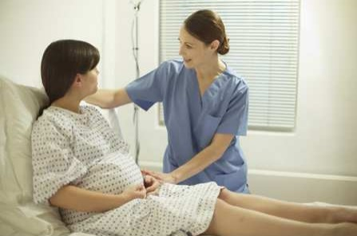
Важные аспекты в работе медсестры-анестезиста

Slide 8
Высокая эффективность и безопасность для матери и плода регионарных методов аналгезии возможны лишь при соблюдении ряда условий:
Согласие роженицы
Квалификация персонала
Возможность присутствия постоянной анестезиологической бригады в родзале
Наличие оборудования и аппаратуры для оказания неотложной помощи при возникновении осложнений: аппарат ИВЛ, дефибриллятор, аппарат для мониторинга АД, ЧСС, ЭКГ, SPO2, набор для интубации трахеи, медикаменты.

Slide 9
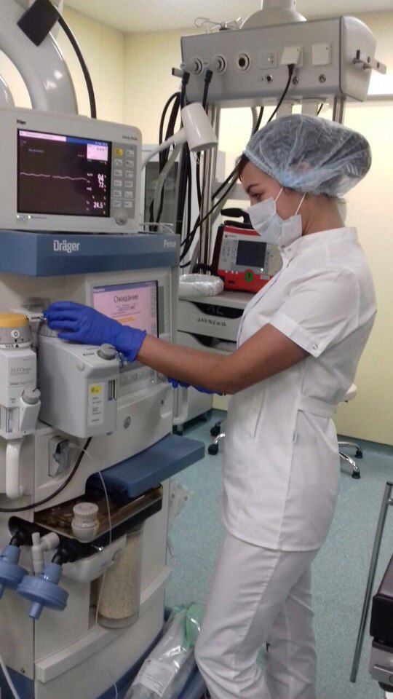
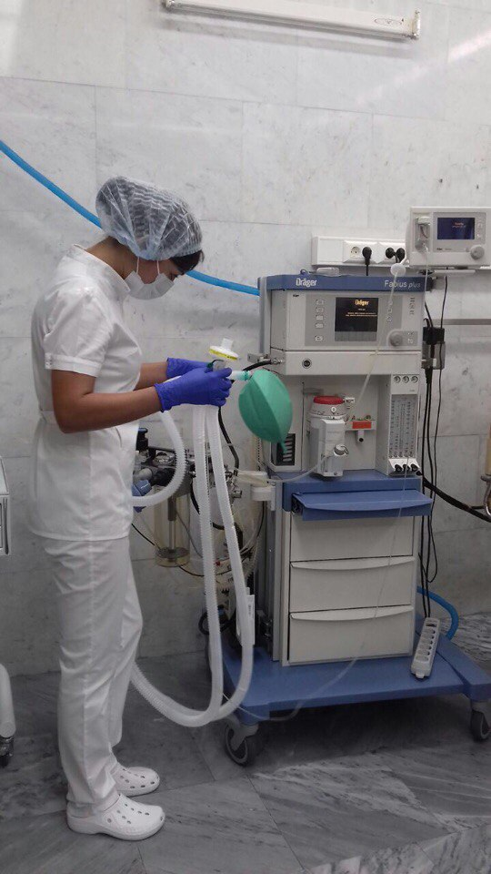
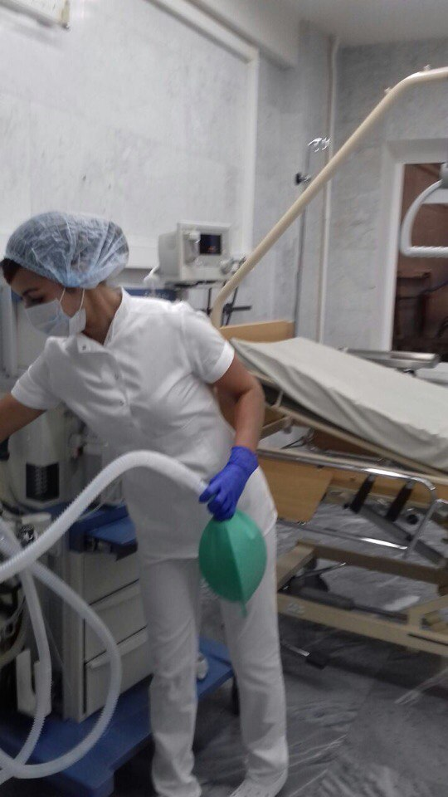
Проверка исправности оборудования

Slide 10
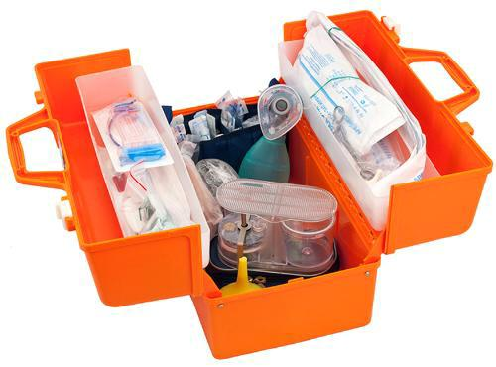
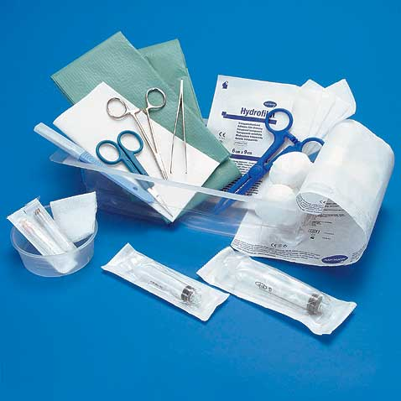
Подготовка рабочего места

Slide 11
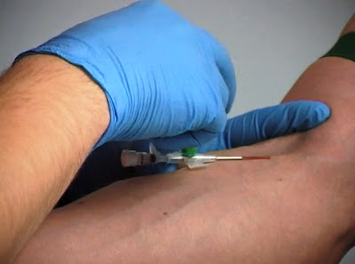
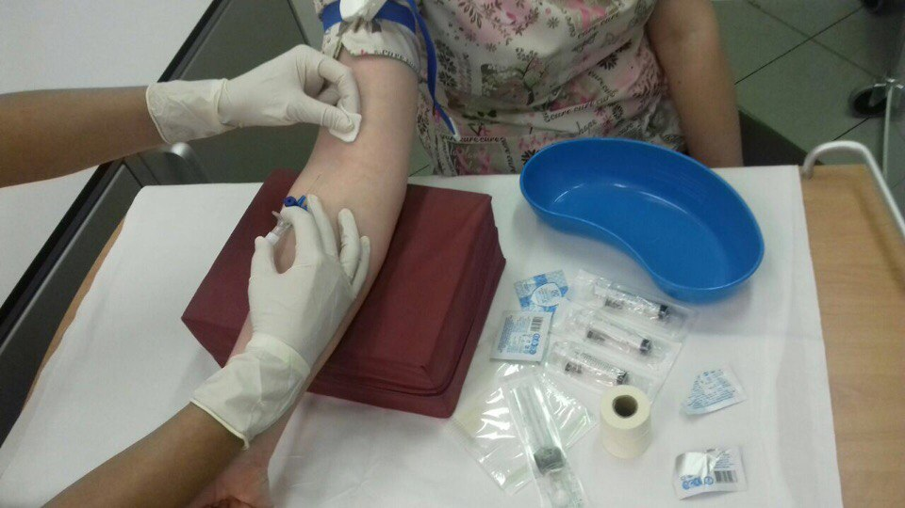
Обеспечение венозного доступа
Измерение АД, ЧСС

Slide 12
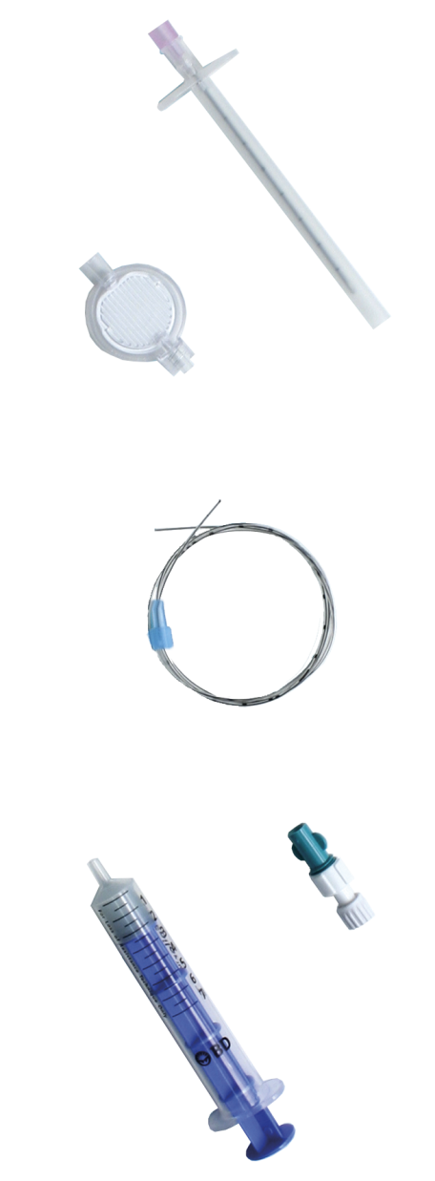
Комплектация стерильного стола
Стерильные перчатки.
Пинцет (зажим).
Антисептик для обработки кожи.
Стерильные салфетки для обработки кожи.
Эпидуральный набор
Шприцы
Местные анестетики

Slide 13
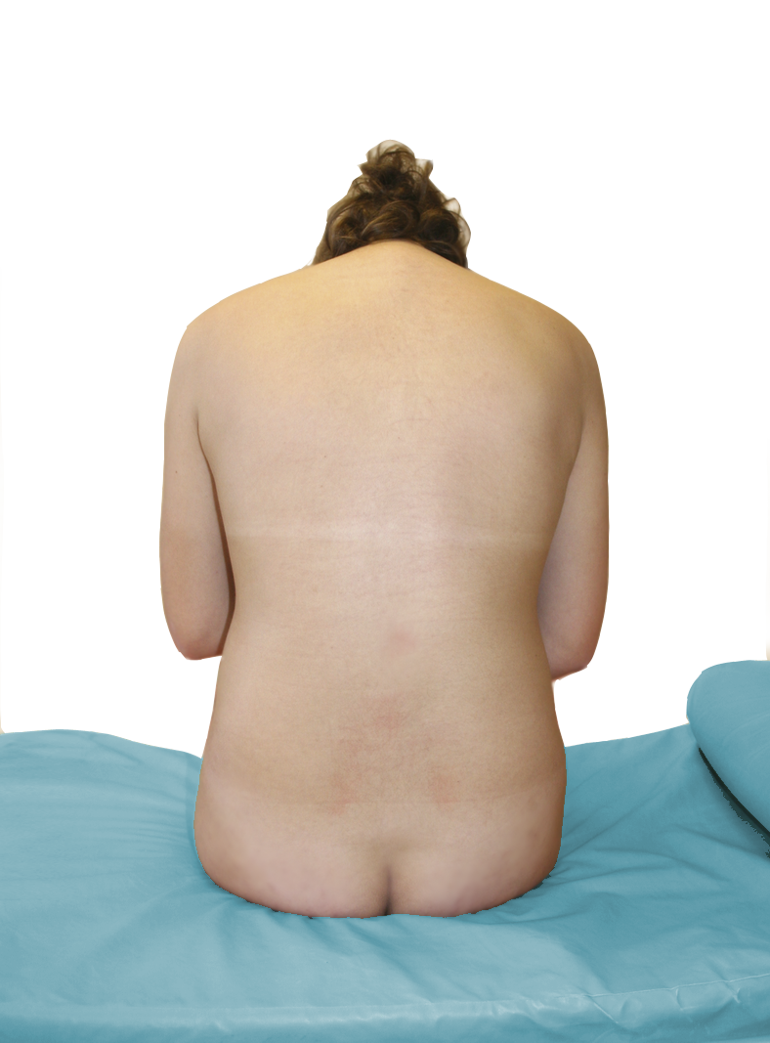
Положение пациента во время пункции
А – положение на боку с валиком под головой
Б – положение сидя

Slide 14
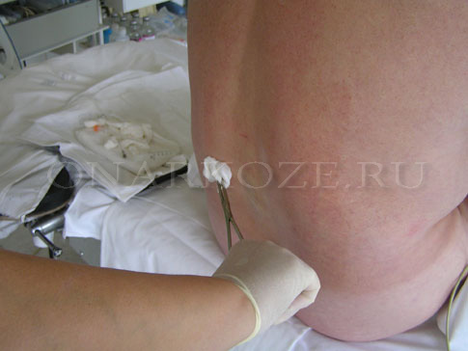
Проведение эпидуральной аналгезии требует соблюдения строгих стерильных условий. После определения места, в котором будет проводиться установка эпидурального катетера, анестезиолог проводит тщательную обработку рук. В это время м/с-анестезист обрабатывает стерильным раствором место выполнения анестезии.

Slide 15
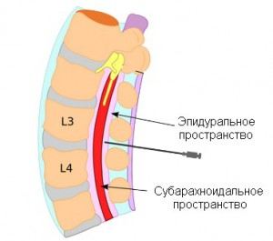
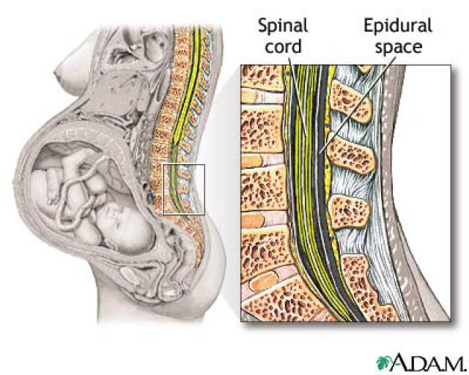
Механизм действия эпидуральной аналгезии
При введении анестетика в эпидуральное пространство, он проникает в субарахноидальное пространство, через дуральные муфты, блокируя нервные импульсы, проходящие по спинномозговым корешкам.
Потеря чувствительности определенного участка тела, зависит от того на каком уровне блокированы нервные корешки, т.е. уровня проведения эпидуральной анестезии.
В акушерстве (при кесаревом сечении) проводится обезболивание в поясничном отделе позвоночника.

Slide 16
Противопоказания к проведению эпидуральной аналгезии
АБСОЛЮТНЫЕ:
Травмы позвоночника в анамнезе
Ранее перенесенные заболевания спинного мозга
Несогласие пациентки
Патологические изменения в анализах крови – например, низкий уровень тромбоцитов, нарушение свертываемости крови, высокий уровень лейкоцитов.
ОТНОСТИТЕЛЬНЫЕ:
В родблоке отсутствует необходимый инвентарь. Это касается, например, аппарата для вентиляции легких, который может понадобиться при развитии осложнений.
Низкое артериальное давление у пациента. Связано это с тем, что при проведении рассматриваемого типа анестезии давление естественным образом снижается.
Диагностированные инфекционные заболевания. Совершенно не важно, в какой форме они протекают – в хронической или острой, сначала требуется лечение.
Патологии позвоночника, либо аномалии его развития. Речь идет наличии грыжи межпозвоночного пространства или, например, остеохондроза, отягощенного сильным болевым синдромом.
Любые воспалительные и/или гнойные заболевания кожных покровов в месте, где предполагается осуществлять пункцию эпидурального пространства.
Диагностированные аритмии сердца.
Аллергическая реакция на местные анестетики в анамнезе.

Slide 17
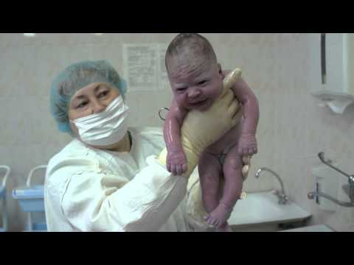
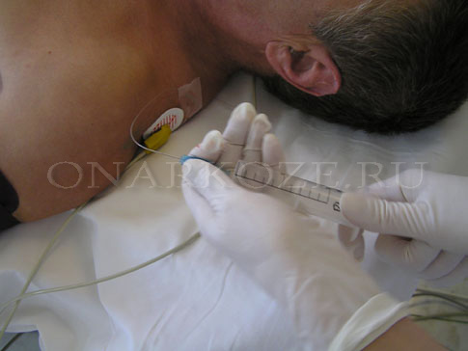
Преимущества эпидуральной аналгезии в родах
Роженица находится в сознании, для того чтобы получить удовольствие, при первом крике ее малыша.
Не раздражает дыхательные пути.
Используемые препараты не оказывают токсического влияния на плод, так как не попадает анестетик в кровь.
Длительная анестезия: сначала эпидуральную можно применять для ослабления боли при родах, в случае осложненных родов, прии увеличении дозы анестетика, можно провести и кесарево сечение.
Устраняет дискоординвцию родовой деятельности.
Обеспечивает снижение АД
Снижение травмы родовых путей. • Адекватное обезболивание при манипуляциях и операциях в III периоде родов.

Slide 18
Осложнения
Немедленные
Артериальная гипотония
Брадикардия, асистолия
Отсроченные
Постпункционная головная боль
Постпункционная боль в спине
Тошнота и рвота
Анафилактический шок
Внутривенное введение местного анестетика
Задержка мочи
Неврологические осложнения
Инфекционные осложнения

Slide 19
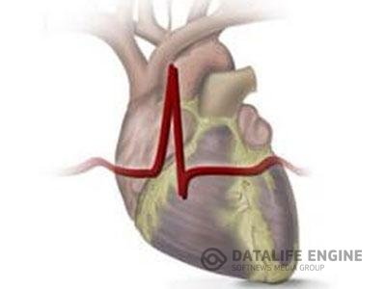
Внутривенное введение местного анестетика
Клиническая картина
Гипотензия
Возбуждение или внезапное угнетение с развитием тонико-клонических судорог или без
Нарушение ритма вплоть до асистолии
Сердечно-сосудистая недостаточность

Slide 20
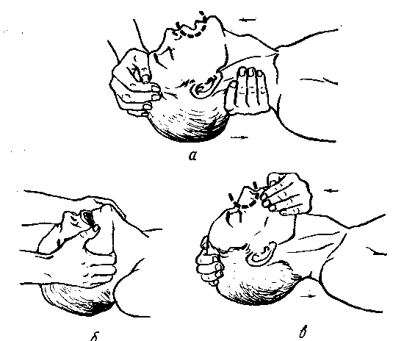
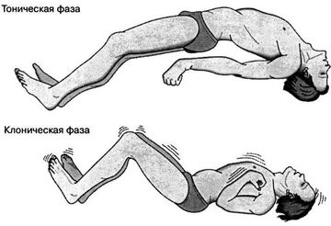
1. ПОЗВАТЬ НА ПОМОЩЬ
НАЗНАЧИТЬ ЛИДЕРА
2. ПРЕКРАТИТЬ ВВЕДЕНИЕ МЕСТНОГО АНЕСТЕТИКА
3. ОБЕСПЕЧИТЬ ПРОХОДИМОСТЬ ДЫХАТЕЛЬНЫХ ПУТЕЙ
4. ПРИ ОСТАНОВКЕ КРОВООБРАЩЕНИЯ – НАЧАТЬ ПРОВОДИТЬ СЛР
5. НЕТ ПРИЗНАКОВ ОСТАНОВКИ КРОВООБРАЩЕНИЯ – ТЕРАПИЯ ГИПОТЕНЗИИ, НАРУШЕНИЯ РИТМА, СУДОРОГ
6. ПРОТОКОЛ «ЛИПИДНОЕ СПАСЕНИЕ»
БОЛЮС 20% ЛИПИДНОЙ ЭМУЛЬСИИ 1,5 МЛ/КГ В ТЕЧЕНИЕ 1 МИН ( ≈100МЛ)
ИНФУЗИЯ ЭМУЛЬСИИ 0,25 МЛ/(КГ×МИН) (≈ 20МЛ/МИН)
ПОВТОРИТЬ БОЛЮС 100МЛ С ИНТЕРВАЛОМ 5МИН ПРИ ОТСУТСТВИИ ВОССТАНОВЛЕНИЯ СЕРДЕЧНОЙ ДЕЯТЕЛЬНОСТИ
УДВОИТЬ СКОРОСТЬ ИНФУЗИИ (0,5 МЛ/(КГ×МИН)
ПРОДОЛЖАТЬ ИНФУЗИЮ ДО СТАБИЛИЗАЦИИ ГЕМОДИНАМИКИ И И В ТЕЧЕНИЕ 10 МИН ПОСЛЕ ДОСТИЖЕНИЯ СТАБИЛЬНОЙ ГЕМОДИНАМИКИ
МАКСИМАЛЬНО РЕКОМЕНДУЕМАЯ ДОЗА 20%

Slide 21
ОСТАНОВКА КРОВООБРАЩЕНИЯ – АСИСТОЛИЯ / ЭМД - не дефибриллируемая остановка сердца без пульса
1. ПОЗВАТЬ НА ПОМОЩЬ
НАЗНАЧИТЬ ЛИДЕРА
2. ВКЛЮЧИТЬ 100% КИСЛОРОД И ВЫКЛЮЧИТЬ ИНГАЛЯЦИОННЫЕ АНЕСТЕТИКИ
3. НАЧАТЬ ПРОВЕДЕНИЕ СЛР – ОЦЕНИТЬ ЦИКЛ:
ВЫПОЛНИТЬ СЛР
КОМПРЕССИИ С ЧАСТОТОЙ 100-120 В МИН
ГЛУБИНА КОМПРЕССИЙ 4-5см , ПОЛНАЯ ДЕКОМПРЕССИЯ
8-10 ВДОХОВ В МИН, ИЗБЕГАТЬ ГИПЕРВЕНТИЛЯЦИИ
ВВЕСТИ АДРЕНАЛИН 1мг В/В
ПОВТОРЯТЬ БОЛЮС КАЖДЫЕ 3-5 МИН
ОЦЕНИВАТЬ КАЖДЫЕ 2 МИНУТЫ:
ЕтСО2 ( ЕСЛИ < 10 мм рт. ст. – ИЗМЕНИТЬ ТЕХНИКУ СЛР(УВЕЛИЧИТЬ ЧАСТОТУ/ГЛУБИНУ КОМПРЕССИЙ)
СМЕНА ЧЛЕНА БРИГАДЫ СЛР, КТО ПРОВОДИТ КОМПРЕССИЮ
ВНЕЗАПНОЕ УВЕЛИЧЕНИЕ ЕтСО2 ДО 40 ММ РТ. СТ. МОЖЕТ СВИДЕТЕЛЬСТВОВАТЬ О ВОЗВРАЩЕНИИ СПОНТАННОЙ ЦИРКУЛЯЦИИ
ОЦЕНИТЬ РИТМ, ЕСЛИ РИТМ ПРАВИЛЬНЫЙ – ОЦЕНИТЬ ПУЛЬС
ЕСЛИ АСИСТОЛИЯ/ЭМД – ВОЗОБНОВИТЬ СЛР
ЕСЛИ ФЖ/ЖТ – ВОЗОБНОВИТЬ СЛР И ПЕРЕЙТИ К ЧЕКЛИСТ 8
ПРОВОДИТЬ СЛР 30 МИН ПОСЛЕ КАЖДОГО ВОССТАНОВЛЕНИЯ РИТМА
Алгоритм действий

Slide 22
ОСТАНОВКА КРОВООБРАЩЕНИЯ – ФЖ/ЖТ - дефибриллируемая остановка сердца без пульса
1. ПОЗВАТЬ НА ПОМОЩЬ
НАЗНАЧИТЬ ЛИДЕРА
2. ВКЛЮЧИТЬ 100% КИСЛОРОД И ВЫКЛЮЧИТЬ ИНГАЛЯЦИОННЫЕ АНЕСТЕТИКИ
3. НАЧАТЬ ПРОВЕДЕНИЕ СЛР – ДЕФИБРИЛЛЯЦИЯ – ОЦЕНИТЬ ЦИКЛ:
ВЫПОЛНИТЬ СЛР
КОМПРЕССИИ С ЧАСТОТОЙ 100-120 В МИН
ГЛУБИНА КОМПРЕССИЙ 4-5см , ПОЛНАЯ ДЕКОМПРЕССИЯ
8-10 ВДОХОВ ВМИН, ИЗБЕГАТЬ ГИПЕРВЕНТИЛЯЦИИ
ДЕФИБРИЛЛЯТОР
НАНЕСТИ МАКСИМАЛЬНЫЙ РАЗРЯД, ВОЗОБНОВИТЬ СЛР
РАССМОТРЕТЬ ВВЕДЕНИЕ АНТИАРИТМИКОВ ПРИ РЕФРАКТЕРНОЙ ФЖ/ЖТ
АМИОДАРОН 300 мг В/В (2 АМПУЛЫ ПО 3МЛ)
ОЦЕНИВАТЬ КАЖДЫЕ 2 МИНУТЫ:
ЕтСО2 ( ЕСЛИ < 10 мм рт. ст. ИЗМЕНИТЬ ТЕХНИКУ СЛР(УВЕЛИЧИТЬ ЧАСТОТУ/ГЛУБИНУ КОМПРЕССИЙ
СМЕНА ЧЛЕНА БРИГАДЫ СЛР, КТО ПРОВОДИТ КОМПРЕССИЮ
ВНЕЗАПНОЕ УВЕЛИЧЕНИЕ ЕтСО2 ДО 40 ММ РТ. СТ. МОЖЕТ СВИДЕТЕЛЬСТВОВАТЬ О ВОЗВРАЩЕНИИ СПОНТАННОЙ ЦИРКУЛЯЦИИ
ОЦЕНИТЬ РИТМ, ЕСЛИ РИТМ ПРАВИЛЬНЫЙ – ОЦЕНИТЬ ПУЛЬС
ЕСЛИ АСИСТОЛИЯ/ЭМД – ВОЗОБНОВИТЬ СЛР
ЕСЛИ ФЖ/ЖТ – ВОЗОБНОВИТЬ СЛР И ПЕРЕЙТИ К ЧЕКЛИСТУ 7
ПРОВОДИТЬ СЛР 30 МИН ПОСЛЕ КАЖДОГО ВОССТАНОВЛЕНИЯРИТМА
Алгоритм действий

Slide 23
Мифы и заблуждения об эпидуральной аналгезии
«Эпидуральная аналгезия сильно замедляет роды»
«После эпидуральной аналгезии всегда болит голова или спина»
«При выполнении эпидуральной аналгезии может парализовать»
«Эпидуральная анелгезия вредит плоду»
«Роженица лежит полностью обездвиженная»

Slide 24
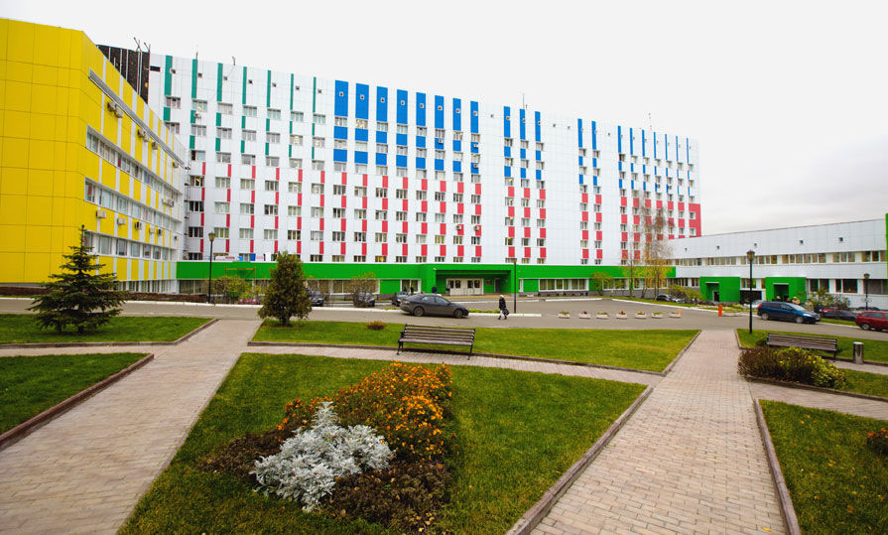
За прошедший 2016 ГОД В НАШЕМ ЦЕНТРЕ ПРОВЕДЕНО 1906 АНАЛГЕЗИЙ В РОДАХ

Slide 25
Спасибо за внимание
Образование может быть средним, но воспитание должно быть высшим. Высшая степень воспитания – доброта. Человек, не имеющий доброты – не имеет высшего образования.

